Slide 1










Казанский
Государственный
Медицинский
Университет
КАЗАНСКИЙ МЕДИЦИНСКИЙ СТАРТАП 3.0
Энергожила
Извлечение энергии из человеческого (биологического) тела
СЕНТЯБРЬ-ДЕКАБРЬ 2024 Г.
Лидер проекта: Валеев Алан
ТРЕКЕР:
Талан Матвей Сергеевич
Notes:
Название проекта – краткое название проекта (например «DiaLAG+»)
Тема проекта – расшифровка темы в одном предложении (например, «Неинвазивная тест система легочной гипертензии»)

Slide 2
Проблема и актуальность
                Российский рынок протезирования насчитывает более 200 тыс. граждан с инвалидностью, получающих протезы из 1,5 млн человек, имеющих технические средства реабилитации.
                В 2022 году потенциальными потребителями таких устройств были 49,3 млн человек
                с ограничениями по здоровью, и к 2030 году их число вырастет до 52,8 млн.
Бионические устройства требуют постоянного источника питания. Как и любая техника, использующая батареи, они подвержены разрядке. Это особенно актуально для бионических имплантов, где надежное функционирование напрямую зависит от доступности энергии. Исследования и опросы показывают, что около 30–50% пользователей сталкиваются с неудобствами из-за разрядки протезов в течение дня, особенно если протез используется активно или для выполнения задач, требующих значительных усилий.
2

Slide 3
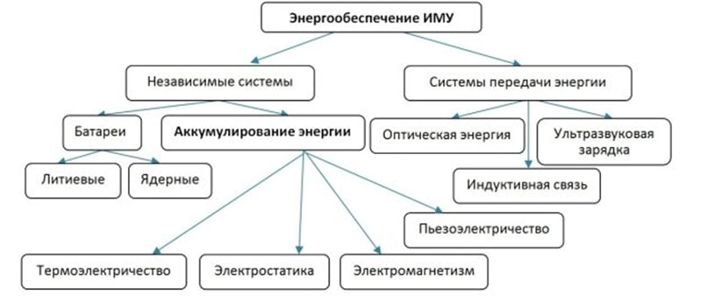
Решение
                В среднем, человек выделяет около 100 ватт тепловой энергии в состоянии покоя, что эквивалентно примерно 2400 ватт-часов (или 2.4 киловатт-часа) в сутки. Оценки говорят доступные технологии преобразования тепла и механических движений тела в электричество позволяют извлечь лишь 1-5% этой энергии, то есть 24–120 Вт⋅ч в день.
3

Slide 4
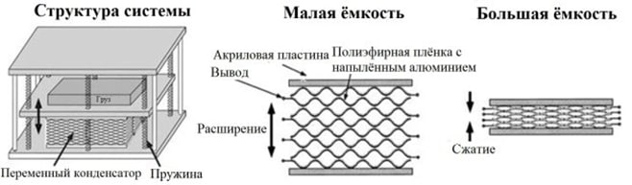
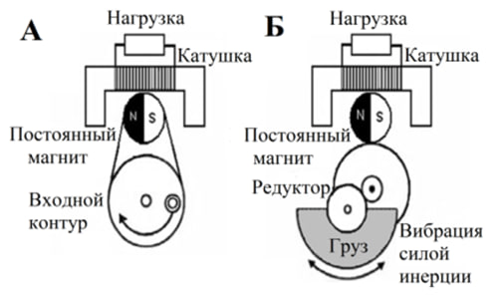
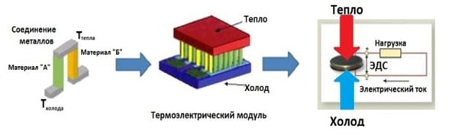
Продукт
                Наша команда занимается разработкой уникального интеллектуального модуля, который может быть вживлен в тело человека или расположен рядом с ним.
                Мы также можем интегрировать этот модуль в одежду и личные вещи. Модуль позволяет накапливать энергию, которая может быть дистанционно передана на заданное оборудование.
3

Slide 5
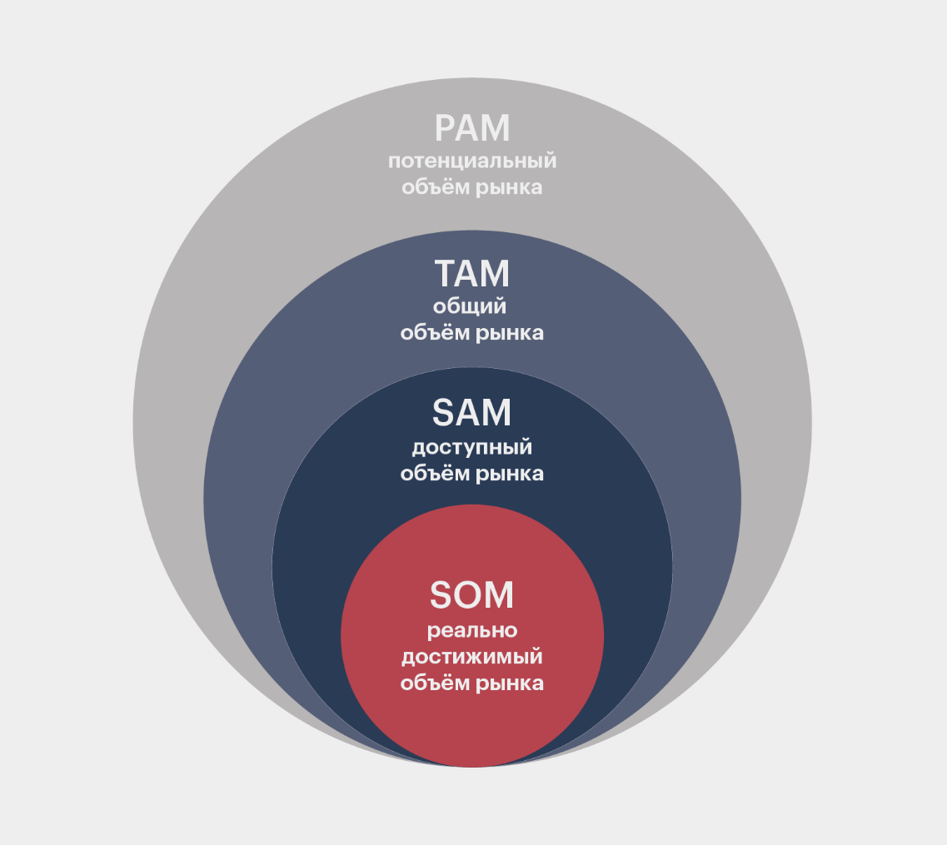
Рынок
SOM – 60 млрд. руб. (200 тыс. человек)
SAM - 1,5 млн. человек
(рынок РФ или СНГ)
ТАМ –49,3 млн. человек
(рынок глобальный на сегодня)
РАМ - 52,8 млн. человек
(глобальный рынок с учётом роста на следующий год)
ЦА на ранних этапах - носители бионики
ЦА на поздних этапах, при оптимизации производства - активные пользователи любой портативной маломощной электроники
4

Slide 6
Конкурентный анализ
 | Kinetic by Seiko (часы с подзарядкой от движения пользователя) | Ampy Move (портативные аккумуляторы с кинетической подзарядкой) | Энергожила
Независимость от электросетей (220в) | + | + | +
Универсальность | - | + | +
Модульность | - | - | +
4

Slide 7
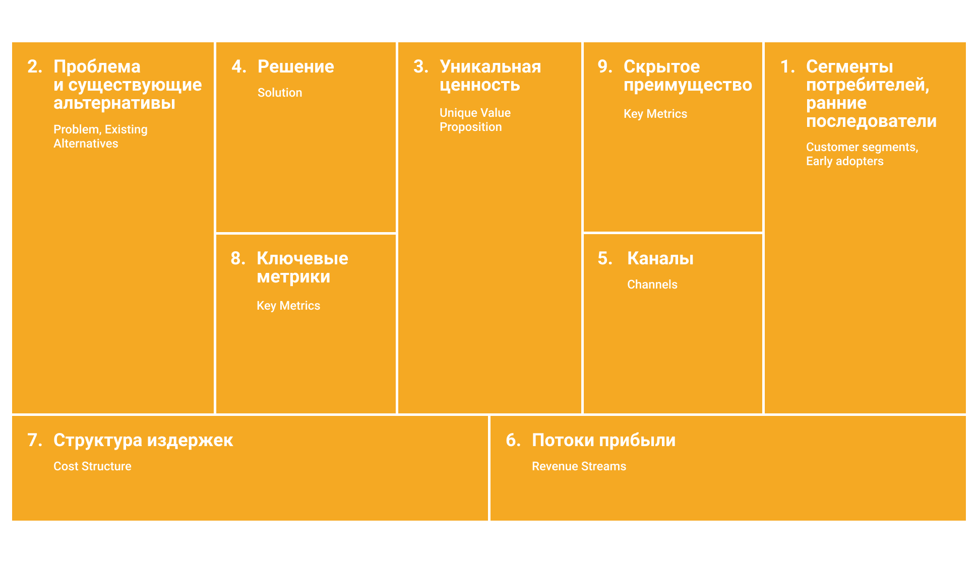
Бизнес-модель
Инновационная модульная система
Постоянный источник энергии всегда под рукой.
Потенциальная ЦА- пользователи любой портативной электроники
Проблема: Необходимость частой подзарядки портативной электроники.
Имеющиеся альтернативы:
-Классические источниками энергии (низкая автономность)
-Тяговые протезы
(менее функциональны)
-Пользователи бионических протезов;
-Геологические и нефтяные фирмы;
-Оборонная промышленность
Свой фирменный магазин, коллабы с производителями одежды и обуви, больницы
Через три года занимаем 1% рынка РФ – 600 млн. руб.
Затраты на разработку, юридические издержки, разворачивание пр-ва, маркетинг, зп сотрудникам.
Прибыль от продаж, Грантовые программы,
Возможные государственные субсидии
5

Slide 8
Текущие результаты / дорожная карта
2023
Идея, оформление концепции, поиск команды
2024
Произведен анализ рынка
Придумана концепция продукта
Проведен патентный поиск
Подобрана лаборатория \ кафедра для работы
2025
Разработка ПРИНЦИПИАЛЬНОЙ СХЕМЫ
УСТРОЙСТВА.
Подача заявки на патент.
Участие в конкурсе стартапов.
5

Slide 9
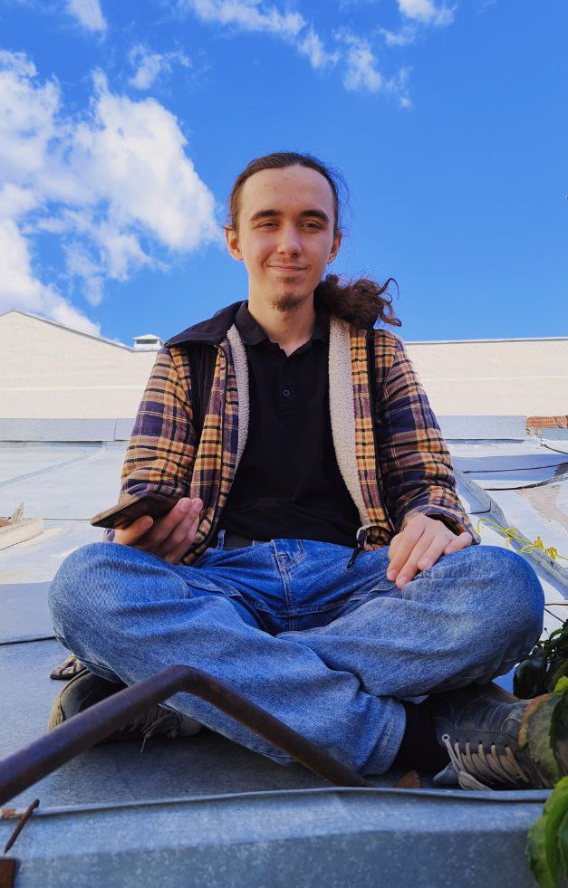
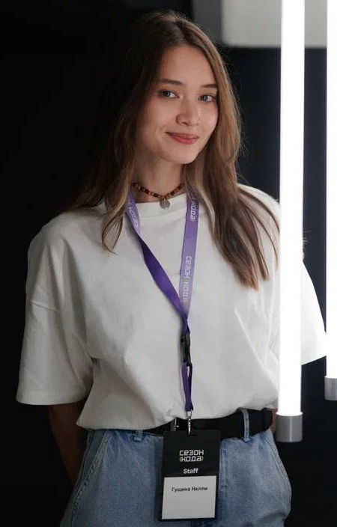
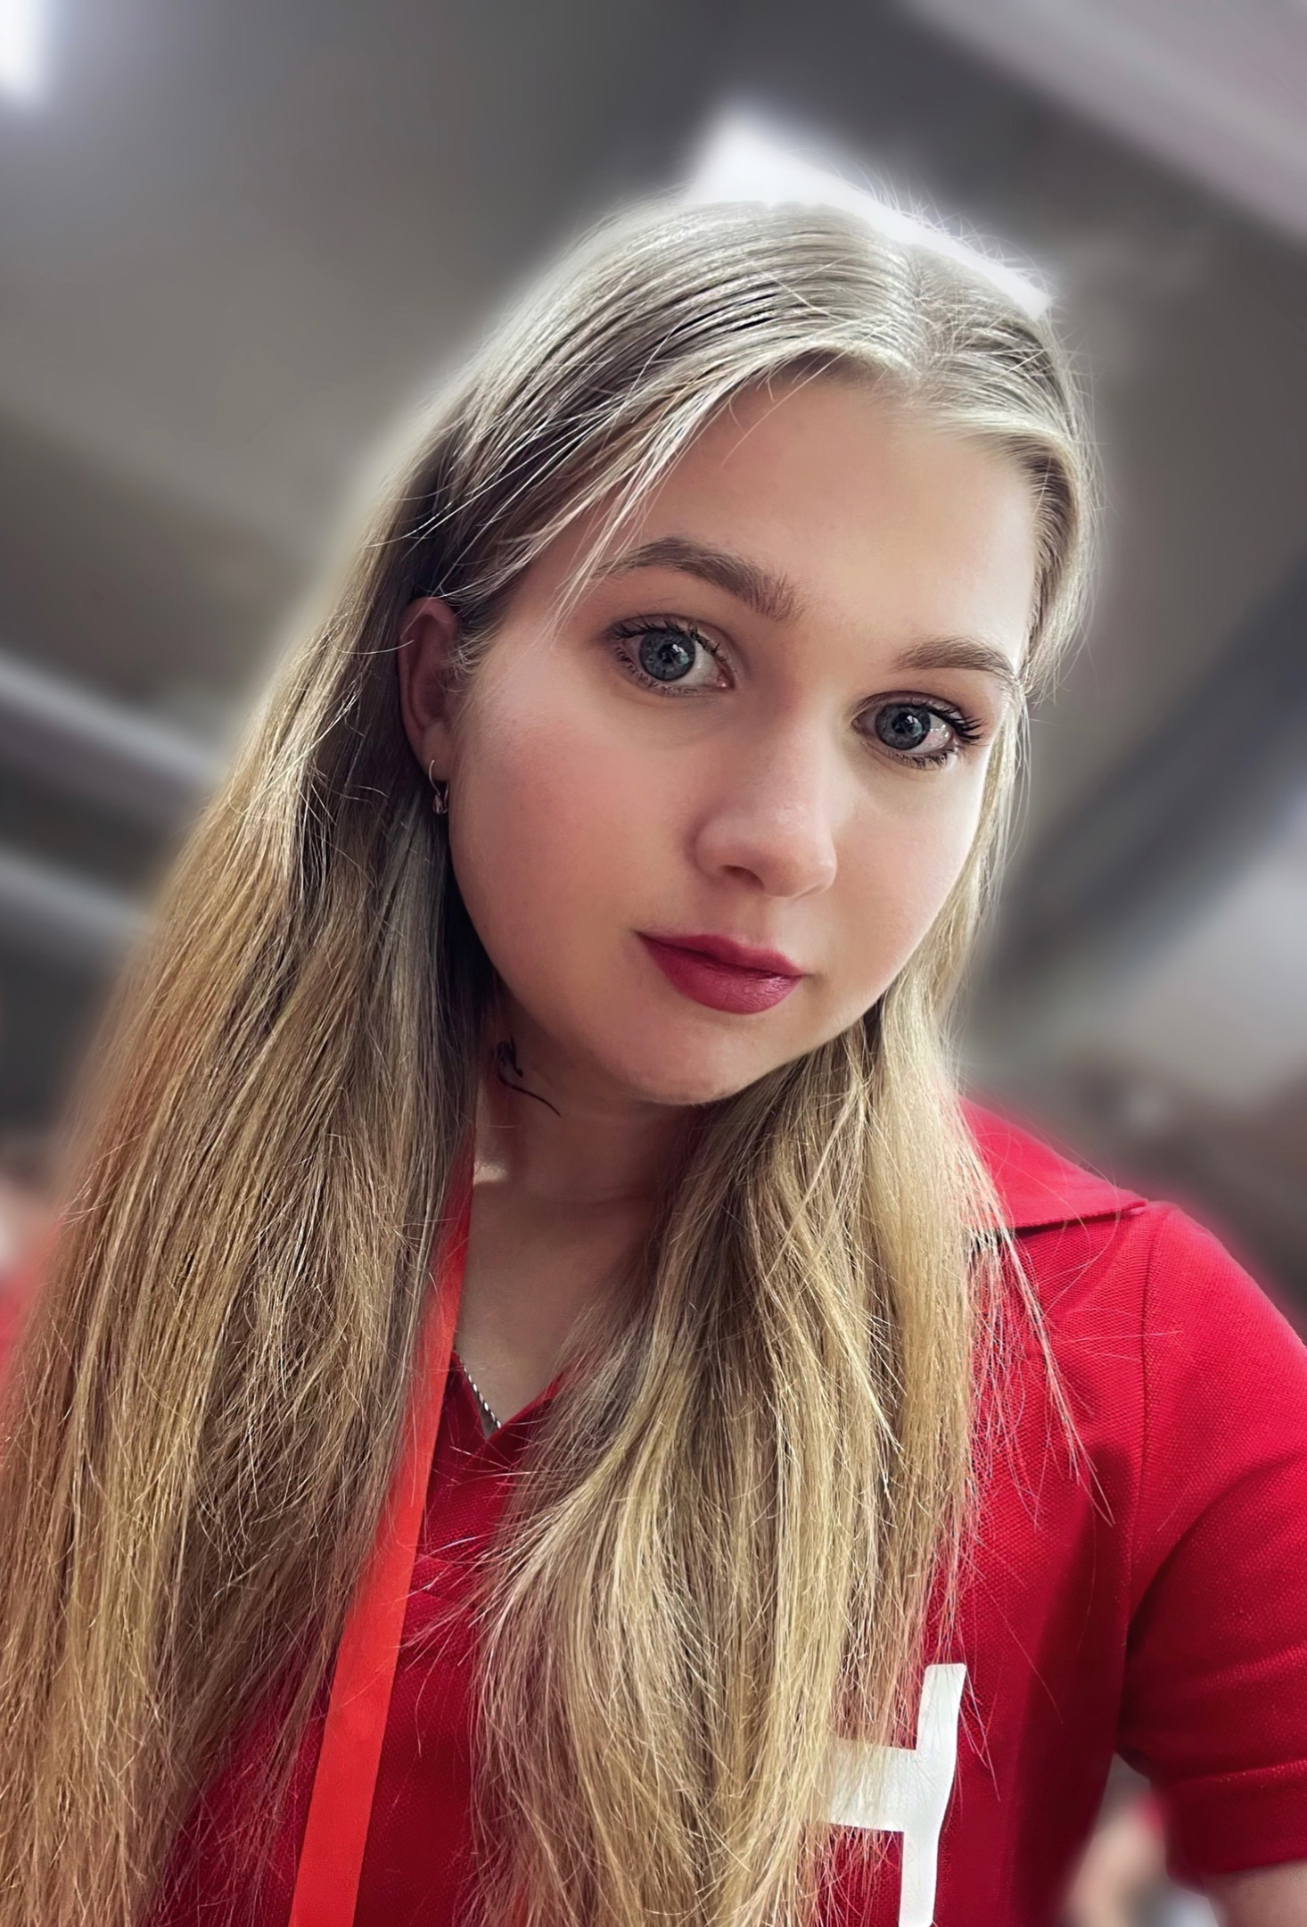
Команда
Валеев Алан
Гущина Нелли
Адиля Сулейманова
Лидер проекта
Главный инженер
Креативный дизайнер
Штатный биолог
5

Slide 10

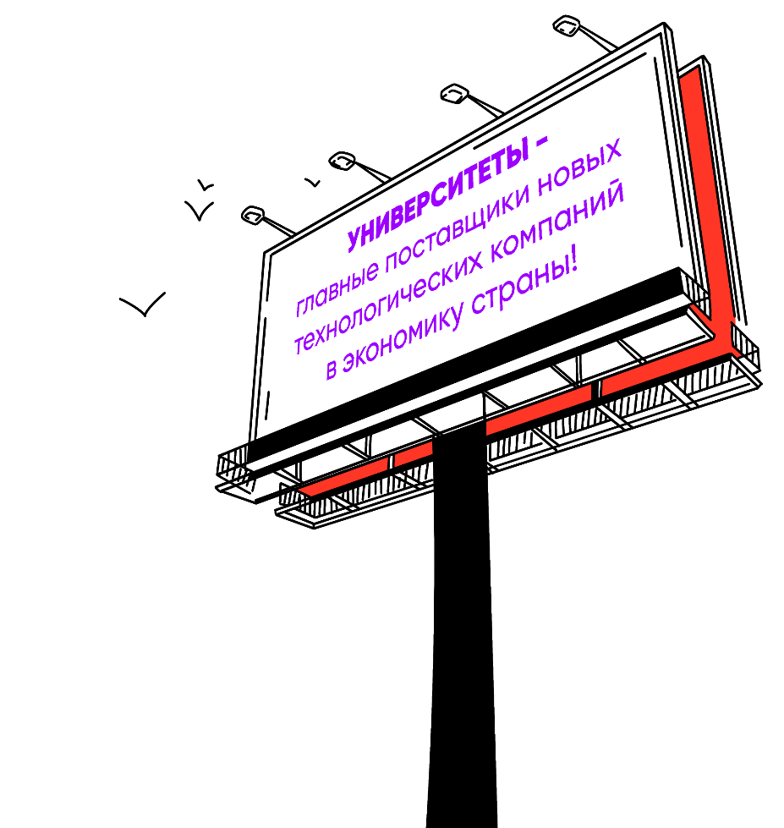


СПАСИБО!
    Пожизненный запас энергии в ваших руках
    Валеев Алан
    Тг.: https://t.me/Roco_s_Basilisk
    Тел.: 89963359656

